Slide 1
COMITE CITOYEN BUDGETAIRE 12/03/2024

Slide 2
Une ville verte et propre Une ville dynamique et solidaire Une ville sure et sereine Une ville democratique et laique
BUDGET PRIMITIF 2024
Fil rouge du mandat 2020-2026

Slide 3
Le contexte national et international
Un contexte national et international incertain
Une inflation autour de 3% prévue en 2024
Une baisse du pouvoir d’achat sur 2 ans
Des taux d’intérêts qui restent élevés – ralentissement du marché immobilier
Prix de l’énergie encore élevé voir un rebond du prix du gaz
Des orientations nationales contraignantes
Une loi de programmation des Finances publiques 2023-2027 fixant un cadre de réduction du déficit public à 3%
Une prévision des concours financiers de l’Etat aux Collectivités en faible progression (0,8% en 2024 VS inflation à 3%)
Un pacte de confiance avec les collectivités avec un objectif d’évolution des dépenses de fonctionnement inférieur à 0,50%.
Des orientations nationales impactantes (LF 2024)
Faible progression de la DGF (-1%)
Périnisation du Fonds verts avec une progression de 1 MDS€
Incitation à la Transition Ecologique – Soutien à l’investissement
Maintien du Filet de sécurité (pas éligible en 2023 et incertain en 2024)
Revalorisation des bases à 3,9% (Budget à 4,1% pour prendre en compte le dynamisme des bases).

Slide 4
Orientations MUNICIPALES
Maintien de la qualité de service aux Saint-Perrayens malgré des recettes contraintes et les hausses nationales relatives aux dépenses de personnel.
Recettes moins dynamiques que l’inflation (Droits mutations, recettes des services….)
Revalorisation rémunération des agents:
Augmentation du points d’indice en juillet 2023
Revalorisation de 5 points des grilles indiciaires
Augmentation de la cotisation CNRACL
DGF inférieur à l’inflation
Augmentation liée au renouvellement de certains contrats de prestation de services « cantine-transports-fournitures »

Slide 5
Orientations MUNICIPALES
Des investissement dynamiques et écoresponsables.
Priorités aux équipements orientés contre le réchauffement climatique (Isolation, Ombrière, gaspillage alimentaire….)
Entretien du Patrimoine
Equipements de proximité suite aux consultations des instances participatives (CMJ, Comité du bien vieilli, Appel à projets citoyens)
Entretien de la Voirie
Aménagement de sécurité dans le prolongement des rencontres de quartier

Slide 6
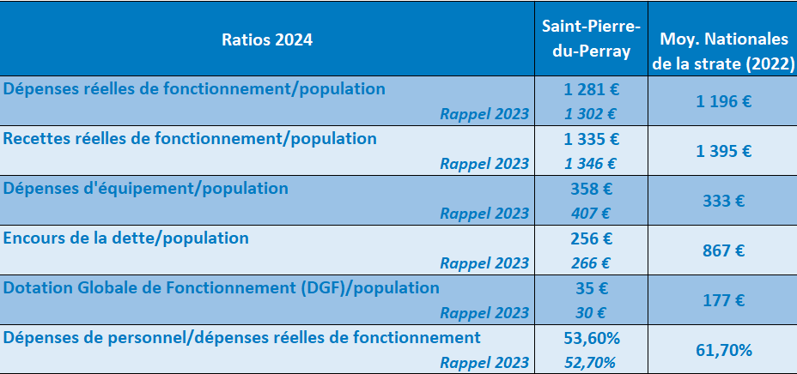
BUDGET 2024 Informations statistiques fiscales et financières
Population totale (INSEE)
Nb d’agents au 1er janvier 2024
11 514
11 331 en 2020
219
206 en 2023
Ratio Dépenses
Personnel Fonctionnement
53,60%
Moy. Nationale
61,70%

Slide 7
BUDGET de fonctionnement
BUDGET PRIMITIF 2024

Slide 8
SECTION FONCTIONNEMENT 2024 recettes
LIBELLE | BUDGET PRIMITIF 2023 | BUDGET PRIMITIF 2024 | VARIATION 2023-2024
002- Solde d'exécution reporté (excédent) | 15 410 €
013- Atténuation de charges | 66 750 € | 301 886 € | 352,26 %
70- Produits des services | 1 465 100 € | 1 472 270 € | 0,49 %
73- Impôts et taxes | 12 289 532 € | 12 746 886 € | 3,72 %
74- Dotations et participations | 1 862 132 € | 1 087 600 € | -41,59 %
75- Autres produits de gestion courante | 373 700 € | 139 200 € | -62,75 %
76- Produits financiers | 5 € | 11 600 € | -
77- Produits exceptionnels | 10 000 € | 10 000 € | 0 %
042- Opérations de transfert entre section | 60 000 € | 60 000 € | 0 %
TOTAL RECETTES DE FONCTIONNEMENT | 16 142 629 € | 15 829 442 € | -1,96 %

Slide 9
SECTION FONCTIONNEMENT 2024 dépenses
LIBELLE | BUDGET PRIMITIF 2023 | BUDGET PRIMITIF 2024 | VARIATION 2022-2023
011 - Charges à caractère général | 5 909 251 € | 5 309 135 € | -10,16 %
012 - Charges de personnel | 7 783 906 € | 8 106 540 € | 4,14 %
014- Atténuation de produits | 215 000 € | 163 200 € | -24,09 %
65 - Charges de gestion courantes | 1 345 972 € | 1 336 067 € | -0,74 %
66- Charges financières | 116 500 € | 114 500 € | -1,72 %
67- Charges exceptionnelles | 10 000 € | 10 000 € | 0 %
042- Opérations d'ordre | 762 000 € | 790 000 € | 3,67 %
023 - Virement à la section d'investissement | 0 € | 0 € | -
68- Dotations aux provisions semi-budgétaire | 0 € | 0 € | -
TOTAL DEPENSES DE FONCTIONNEMENT | 16 142 629 € | 15 829 442 € | -1,96 %

Slide 10
BUDGET DE FONCTIONNEMENT par politique publique
BUDGET PRIMITIF 2024

Slide 12
budget DE FONCTIONNEMENT 2024 par politique publique

Slide 13
BUDGET d’investissement
BUDGET PRIMITIF 2024

Slide 14
SECTION INVESTISSEMENT 2024 Recettes
LIBELLE | BUDGET PRIMITIF 2023 | BUDGET PRIMITIF 2024 | VARIATION 2023-2024
001- Excédent reporté | 0 € | 0 €
021 - Virement de la section de fonctionnement | 0 € | 0 €
10- Dotations -Fonds divers et réserves | 302 000 € | 337 000 € | 11.59 %
024- Produits de cession | 1 600 000 € | 1 837 200 € | 14,83 %
13- Subventions d'investissement | 3 168 946 € | 1 145 304 € | -63,86 %
040 - Opérations d'ordre | 762 000 € | 790 000 € | 3,67 %
16- Emprunts et dettes assimilées | 1 509 876 € | 702 309 € | -53,49 %
TOTAL RECETTES D'INVESTISSEMENT | 7 342 822 € | 4 811 813 € | -34,47 %

Slide 15
SECTION INVESTISSEMENT 2024 dépenses
LIBELLE | BUDGET PRIMITIF 2023 | BUDGET PRIMITIF 2024 | VARIATION 2023-2024
001 - Déficit d'investissement reporté | 0 € | 0 €
204 - Subventions d’équipements versées | 103 092 € | 60 292 € | -41,52 %
20- Immobilisations incorporelles | 480 000 € | 35 000 € | -92,71 %
21- Immobilisations corporelles | 6 279 730 € | 4 220 521 € | -32.79 %
16- Emprunts et dettes assimilées | 420 000 € | 436 000 € | 3,81 %
040- Opérations de transfert entre section | 60 000 € | 60 000 €
TOTAL DEPENSES D'INVESTISSEMENT | 7 342 822 € | 4 811 813 € | -34,47 %

Slide 16
investissement 2024 : PRINCIPAUX PROJETS
Réhabilitation du patrimoine : 2 550 000 €
Anne Frank – phase 3 et cours oasis
Toiture Manureva
Réhabilitation CTM
Réhabilitation équipements sportifs
Sobriété énergétique 300 000 €
Equipements de proximité et appel projets citoyens : 100 000 €
Mise en conformité des bâtiments : 90 000 €
Voirie : 600 000 €
4,8 Millions €

Slide 17
BUDGET PRIMITIF 2024
BUDGET qui traduit une ambition
de démocratie participative
et de transition écologique

Slide 18
Qui donne la parole aux habitants.
Diverses concertations
(Elgéa, ancienne Mairie, PLU……..)
Relais citoyens
Appel à projets citoyens
Nouveau mandat
du CMJ
Comité du bien vieillir

Slide 19
Transition écologique : Focus sur les actions 2024
Poursuivre la démarche pour une gestion écoresponsable de nos espaces verts (vivaces, limiter arrosage, extensions zones fauches tardives…)
Réduire les déchets et le gâchis alimentaire (4 composants, petite faim/grande faim, animations de sensibilisation au gaspillage alimentaires…)
Accompagner pour mieux trier les déchets (collecte textile)
Sensibiliser aux questions de transition énergétique (Forums café avec thématiques environnementales, Fresque du climat, nuit de la Chauve-Souris, fête du développement durable)
Changer les usages (diverses animations dont compostage ou gestion de la conservation aliments, classes d’eau et Watty…)
Optimiser l’utilisation des bâtiments publics (Déménager la Direction du « Loisirs pour tous » à l’Escale pour éviter la construction d’une extension au CTM)

Slide 20
Transition écologique : Focus sur les actions 2024
Promouvoir la mobilité douce (Travailler un projet jalonnement piétons et voies douces avec la participation active du CMJ)
Améliorer la biodiversité (Mettre en place un plan de gestion durable du lac des tritons en partenariat avec la fédération de pêche et la CA Grand Paris Sud , Demander la labellisation « territoire engagé pour la nature » pour accompagner la démarche en faveur de la biodiversité et l’éducation à l’environnement, Engager la réalisation d’un Atlas de la biodiversité communal (ABC), Créer un réseau d’habitants vigies-nature pour enrichir les inventaires tout au long de l’année)
Poursuivre la mise en œuvre du Plan de sobriété énergétique (Poursuite du passage en LED des bâtiments, Finalisation de l’isolation énergétique de l’école Anne Frank, Diagnostic énergétique de l’école Manureva pour chiffrer une future isolation énergétique, Diagnostic des toitures des bâtiments publics pour connaitre la faisabilité de mise en place de panneaux photovoltaïques, Mise en place d’une ombrière photovoltaïque sur le parking du personnel de la mairie pour produire de l’énergie verte et compenser l’utilisation de l’électricité pour la fourniture en énergie de la flotte des véhicules électriques, Etude de faisabilité géothermie engagée par Grand Paris sud : rechercher toutes les possibilités d’intégrer un réseau de chauffage urbain avec énergie verte pour certains bâtiments publics et pour les projets résidentiels)
Poursuivre l’action « une naissance un arbre »
Installer des réservoirs enterrés d’eaux pluviales pour permettre un arrosage écologique des zones de fleurissement

Slide 21
Merci et bonnes vacances
www.facebook.com/villedesaintpierre91
http://www.saint-pierre-du-perray.fr

